Slide 1
PPNX
ENERGY
Trabalho de Conclusão de Curso – Apresentação Final

Slide 2
PPNX Energy
Sua economia é nosso objetivo!

Slide 3

INTEGRANTES
Pedro Henrique Mandira Trianoski
Nicolas Sant’Anna Lima
Pedro Henrique Marques Redhed
João Vitor de Pontes
Programação C# e Mobile
Programação C# e SQL
Programação C# e Mobile
Programação Mobile e Documentação

Slide 4
Introdução
01
Problematização
02
Funcionamento
Objetivos
TÓPICO DO CONTEÚDO
04
03
Apresentação
05
Finalização
06
Apresentação do Projeto
Consumo e Desperdício
Desenvolvimento Teórico
Economia e Energia
Performance Prática
Fim da Apresentação

Slide 5
01
INTRODUÇÃO
Apresentação do Projeto

Slide 6
INTRODUÇÃO
Este projeto trás uma resposta à questão do desperdício de energia. O consumo de energia elétrica nas residências tem aumentado anualmente, este fato mostra que a população esta gastando cada vez mais energia, o que gera contas mais caras além de afetar a matriz energética do país.

Slide 7
02
PROBLEMATIZAÇÃO
Consumo e Desperdício

Slide 8
PROBLEMATIZAÇÃO
O projeto PPNX Energy é um aplicativo para seu celular, que também pode ser acessado com um computador. O aplicativo foi desenvolvido usando programação C# e Mobile. Sua interface intuitiva é de fácil acesso para qualquer usuário que quiser saber mais sobre seu consumo de energia, além de como reduzi-lo.

Slide 9
03
OBJETIVOS
Economia de Energia

Slide 10
OBJETIVOS
O objetivo do projeto PPNX Energy é incentivar os usuários a economizar energia de forma efetiva, mostrando o consumo de cada aparelho além de uma estimativa do valor a ser pago mensalmente pelo cliente.

Slide 11
04
FUNCIONAMENTO
Desenvolvimento Teórico

Slide 12
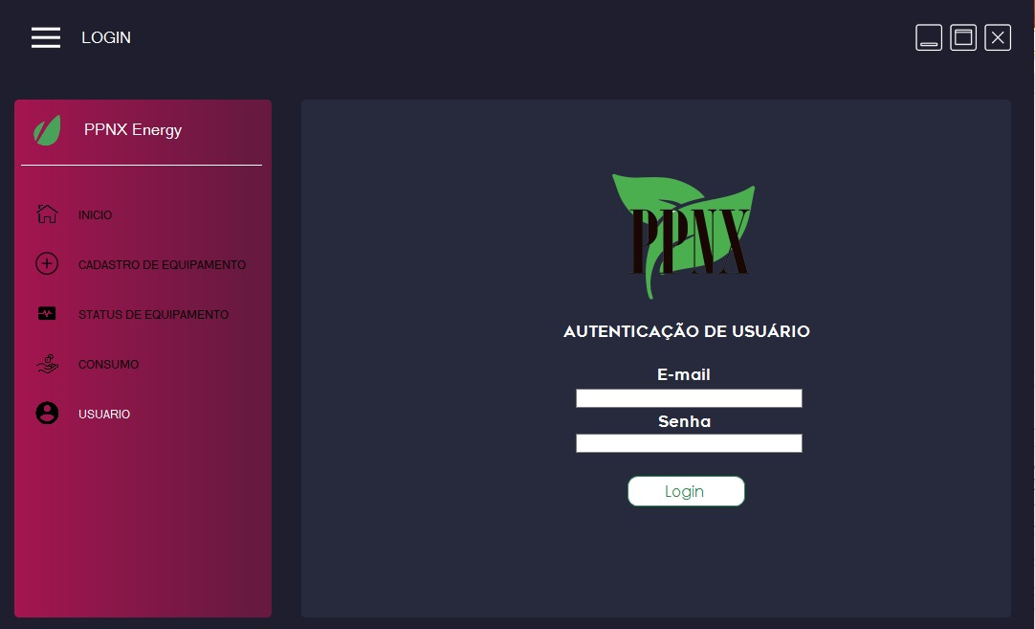
FUNCIONAMENTO
Login
Primeiramente o usuário deve efetuar seu login no aplicativo, inserindo suas informações pessoais.

Slide 13
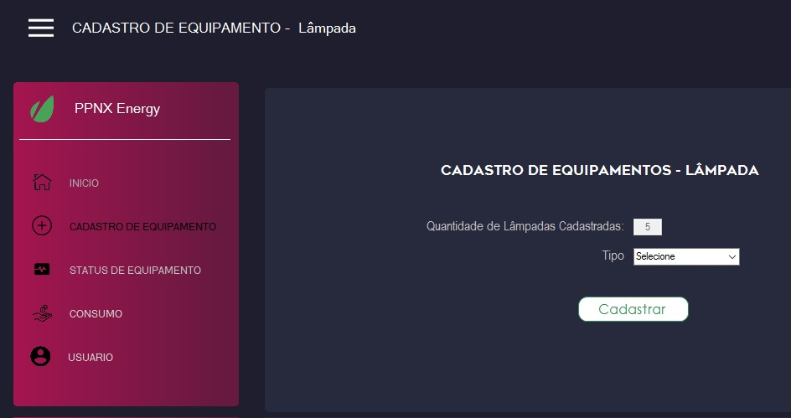
FUNCIONAMENTO
Aparelhos
Após o usuário efetuar o login ele pode começar a inserir seus equipamentos eletrodomésticos, para o aplicativo poder ter conhecimento de quais aparelhos o cliente deseja efetuar o monitoramento do consumo.

Slide 14
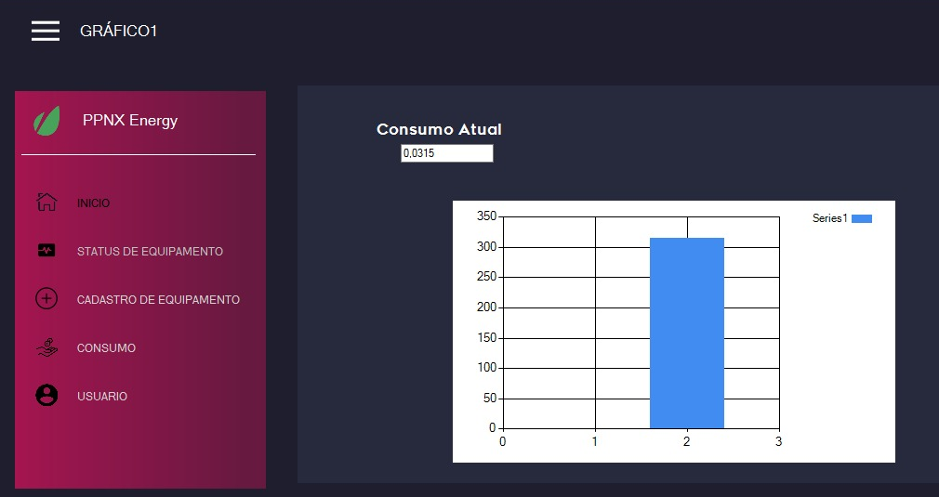
FUNCIONAMENTO
Monitorização
Depois do usuário inserir os aparelhos, ele pode acompanhar seu consumo diário.

Slide 15
05
APRESENTAÇÃO
Performance Prática

Slide 16
APRESENTAÇÃO
A seguir a apresentação do aplicativo funcionando na prática.

Slide 17

Muito Obrigado
Alguma dúvida?
ppnxenergy03@gmail.com

